Slide 1
Mikroekonomie
VY_32_INOVACE_30 - 04

Slide 2
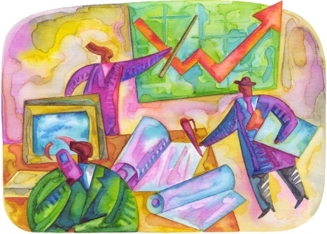
Mikroekonomie
věda, která zkoumá dílčí ekonomické subjekty: domácnost
firma
stát
které se setkávají na:
trhu

Slide 3
Trh
- oblast ekonomiky, ve které se střetává nabídka s poptávkou a kde dochází ke směně statků či výrobních faktorů mezi subjekty ekonomiky

Slide 4
Faktory ovlivňující trh
potřeby a zájmy
volný čas- vyplnění volného času
životní úroveň
platební schopnost
politická situace: předvolební sliby

Slide 5
Členění trhu
- podle velikosti trhu
- podle množství směňovaného zboží
- podle předmětu směny

Slide 6
Podle velikosti
- trh místní – trh malé geografické oblasti (města, okres)
- trh národní – trh na úrovni jednoho státního celku
- trh světový (globální) – trh vznikající propojením všech národních trhů

Slide 7
Podle množství směňovaného zboží
- trh dílčí – obchoduje se na něm pouze s jedním druhem zboží
- trh agregátní – je trhem veškerých druhů zboží

Slide 8
Podle předmětu směny
- trhy výrobních faktorů (práce, půdy, kapitálu)
- trh peněz (finanční)
- trh výrobků a služeb (produktů)

Slide 9
Směna
- je to výměna zboží
- zboží = produkty (statky a služby) určené ke směně
- prostředníkem směny je cena
- cena vyjadřuje hodnotu zboží pomocí peněz

Slide 10
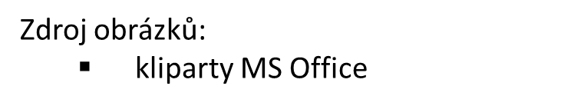
Děkuji za pozornost.
Autor DUM: Mgr. Jiří Klupa

